Slide 1
4. Yeminli Mali Müşavirlik Denetim ve Tasdik Sempozyumu
1. Gün / 2 Kasım 2017 Perşembe

Slide 2
Prof. Dr. Tuğrul TÜFEKÇİOĞLU YMM, BD.
Türkiye Ekonomisi, Kamu Maliyesi ve Yeminli Mali Müşavirlik

Slide 3
Hizmette El Ele Birleşelim.

Slide 4
1. Türkiye Ekonomisi

Slide 5
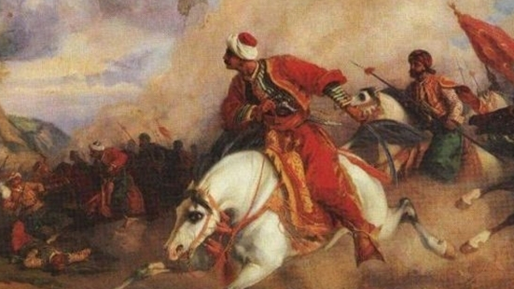

Slide 6
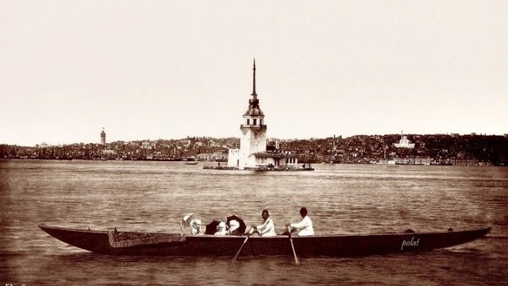

Slide 12
"Marx, Schumpeter ve Hayek’in eserlerinde siyasal iktisadı da inceledim. Akademik iktisat bilimi kültürünün zaman içindeki değişimine tanık oldum. İktisadi gerçekliği incelemeye yönelik ampirik alışkanlıklar bırakıldı, iktisat bilimi, kuşkucu araştırmanın yerini alan önkoşulcu bir akıl yürütmeyle birleşti. Belirsizlik ve kuşkuların yerini, kesinlik ve kibir aldı. "

Slide 13
2. Kamu Maliyesi

Slide 14
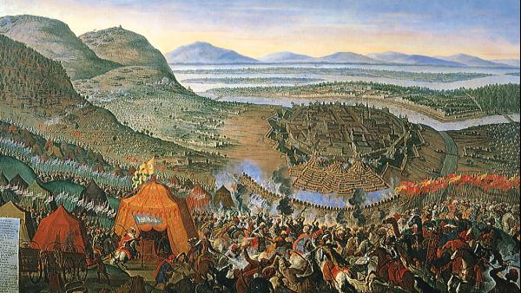

Slide 15
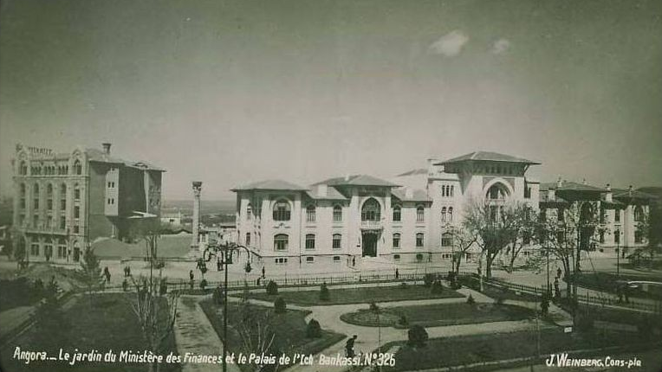

Slide 16
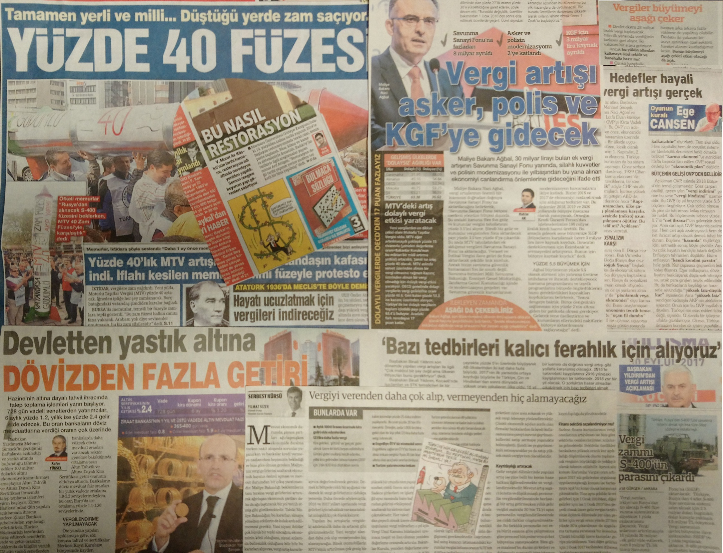

Slide 18
KANUNLA GÜVENCE ALTINA ALINMIŞ ÖZGÜRLÜK ORTAMINDA SÜRDÜRÜLEBİLİR EKONOMİK GELİŞME DAHA HIZLI OLUR.

Slide 19
3. Yeminli Mali Müşavirlik

Slide 22
Meslek Mensubu Dağılım Tablosu (YMM)
ODA ADI | ÜYE SAYISI
ADANA YMMO | 162
ANKARA YMMO | 1463
ANTALYA YMMO | 78
BURSA YMMO | 190
ESKİŞEHİR YMMO | 62
GAZİANTEP YMMO | 138
İSTANBUL YMMO | 2225
İZMİR YMMO | 433
TOPLAM | 4751

Slide 23
Meslek Mensubu Eğitim Tablosu
OKUL TÜRÜ | SM SAYISI | SMMM SAYISI | YMM SAYISI | TOPLAM SAYI
İLKÖĞRETİM | 973 | 394 | 0 | 1367
MESLEK LİSESİ | 4146 | 8296 | 0 | 12442
ÖN LİSANS | 1327 | 2859 | 0 | 4186
LİSANS | 2676 | 76620 | 3740 | 83036
YÜKSEK LİSANS | 45 | 5723 | 679 | 6447
DOKTORA | 1 | 126 | 332 | 459
TOPLAM | 9168 | 94018 | 4751 | 107937

Slide 24
Çalışanların Kütüğe Kayıtlı Olanlar-Olmayanlar Özet Tablosu
ÜNVAN | SERBEST SAYISI | BAĞIMLI SAYISI | TOPLAM SAYI
SM | 4476 | 4692 | 9168
SMMM | 50164 | 43854 | 94018
YMM | 2648 | 2103 | 4751
TOPLAM | 57288 | 50649 | 107937

Slide 25
Meslek Mensubu Yaş Grupları Dağılım Tablosu
YAŞ ARALIĞI | SM SAYISI | SMMM SAYISI | YMM SAYISI | TOPLAM SAYI
0-25 | 1 | 6 | 0 | 7
26-30 | 6 | 3411 | 0 | 3417
31-35 | 30 | 15105 | 20 | 15155
36-40 | 270 | 20490 | 429 | 21189
41-45 | 688 | 17757 | 596 | 19041
46-50 | 901 | 12293 | 526 | 13720
51-55 | 1923 | 9288 | 634 | 11845
56-60 | 1992 | 5909 | 611 | 8512
61-65 | 1623 | 5046 | 569 | 7238
66-70 | 925 | 2922 | 540 | 4387
71 ve Üstü | 809 | 1791 | 826 | 3426
TOPLAM | 9168 | 94018 | 4751 | 107937

Slide 26
Meslek Mensubu Cinsiyet Tablosu
CİNSİYET | SM SAYISI | SMMM SAYISI | YMM SAYISI | TOPLAM SAYI
ERKEK | 7590 | 66025 | 4381 | 77996
KADIN | 1578 | 27993 | 370 | 29941
TOPLAM | 9168 | 94018 | 4751 | 107937

Slide 27
MERKEZ KADROLARININ UNVANLAR İTİBARIYLA DOLU - BOŞ DURUMU
UNVANLAR | DOLU |  | BOŞ |  | TOPLAM |  | DOLULUK (%)
 | 2008 | 2009 | 2008 | 2009 | 2008 | 2009 | 2008 | 2009
MALİYE BAŞ MÜFETTİŞİ | 53 | 69 | 55 | 39 | 108 | 108 | 49 | 64
BAŞ HESAP UZMANI | 121 | 139 | 179 | 161 | 300 | 300 | 40 | 46
MALİYE MÜFETTİŞİ | 32 | 22 | 126 | 136 | 158 | 158 | 20 | 14
HESAP UZMANI | 99 | 87 | 321 | 433 | 420 | 520 | 24 | 17
MALİYE MÜFETTİŞ YARDIMCISI | 59 | 72 | 141 | 128 | 200 | 200 | 30 | 36
HESAP UZMAN YARDIMCISI | 83 | 80 | 347 | 250 | 430 | 330 | 19 | 24

Slide 28
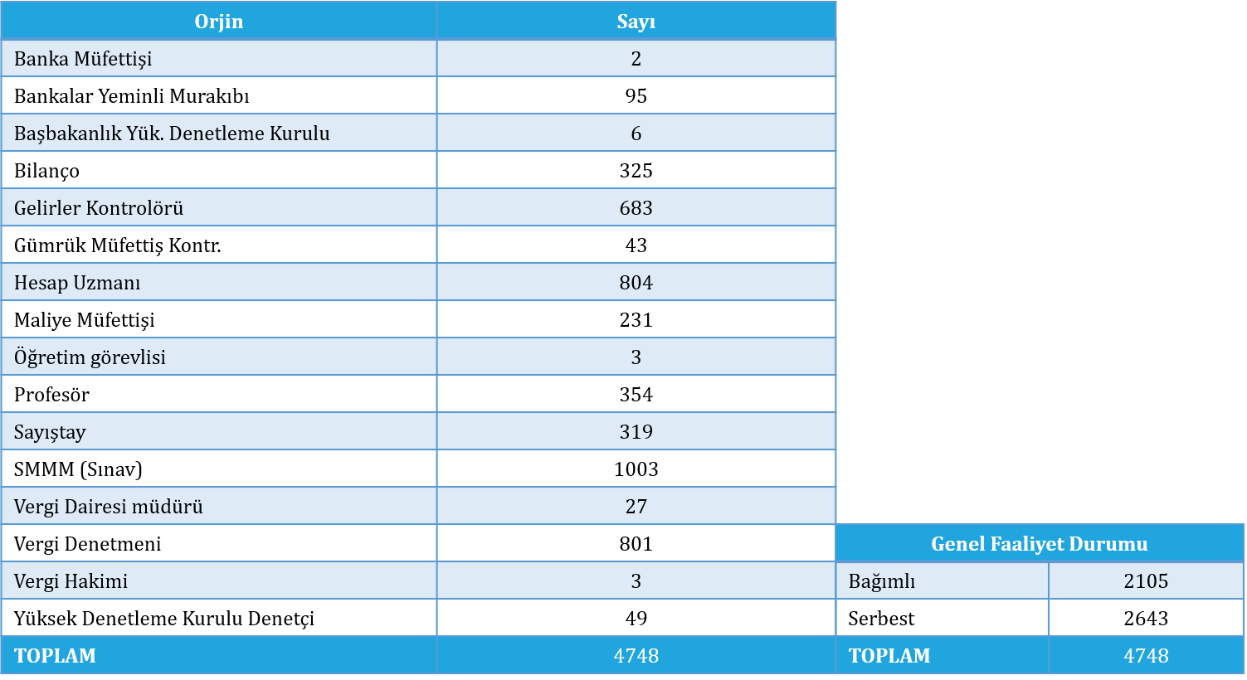

Slide 29
04.10.2017 İtibarı İle
İlginç Gelişim Süreci Tablosu

Slide 30
Orjin | Bilinmeyen | 1991 | 1992 | 1993 | 1994 | 1995 | 1996 | 1997 | 1998 | 1999 | 2000 | 2001 | 2002 | 2003 | 2004 | 2005 | 2006 | 2007 | 2008 | 2009 | 2010 | 2011 | 2012 | 2013 | 2014 | 2015 | 2016 | 2017 | TOPLAM
Banka Müfettişi | 0 | 0 | 0 | 0 | 0 | 0 | 0 | 1 | 0 | 0 | 0 | 0 | 0 | 0 | 0 | 0 | 0 | 0 | 0 | 0 | 0 | 0 | 1 | 0 | 0 | 0 | 0 | 0 | 2
Bankalar Yeminli Murakıbı | 0 | 11 | 5 | 3 | 4 | 10 | 6 | 2 | 3 | 1 | 1 | 1 | 6 | 2 | 7 | 6 | 6 | 7 | 0 | 2 | 1 | 2 | 2 | 1 | 2 | 4 | 0 | 0 | 95
Başbakanlık Yük. Denetleme Kurulu | 0 | 0 | 0 | 0 | 1 | 1 | 0 | 0 | 0 | 0 | 0 | 0 | 0 | 0 | 0 | 0 | 0 | 0 | 1 | 1 | 0 | 1 | 0 | 0 | 1 | 0 | 0 | 0 | 6
Bilanço | 2 | 148 | 70 | 7 | 14 | 15 | 5 | 1 | 10 | 13 | 25 | 5 | 1 | 1 | 0 | 2 | 0 | 0 | 0 | 0 | 0 | 1 | 0 | 0 | 0 | 2 | 1 | 2 | 325
Gelirler Kontrolörü | 5 | 182 | 73 | 15 | 38 | 28 | 41 | 24 | 26 | 4 | 6 | 11 | 4 | 13 | 22 | 14 | 15 | 7 | 37 | 3 | 4 | 26 | 33 | 23 | 18 | 10 | 1 | 0 | 683
Gümrük Müfettiş Kontr. | 3 | 0 | 0 | 0 | 0 | 0 | 1 | 9 | 11 | 6 | 6 | 3 | 2 | 2 | 0 | 0 | 0 | 0 | 0 | 0 | 0 | 0 | 0 | 0 | 0 | 0 | 0 | 0 | 43
Hesap Uzmanı | 10 | 219 | 85 | 44 | 33 | 36 | 24 | 25 | 7 | 3 | 11 | 6 | 36 | 25 | 11 | 8 | 13 | 24 | 27 | 11 | 7 | 35 | 37 | 18 | 17 | 21 | 5 | 6 | 804
Maliye Müfettişi | 3 | 36 | 22 | 2 | 12 | 23 | 12 | 10 | 9 | 2 | 5 | 2 | 3 | 2 | 4 | 1 | 4 | 0 | 30 | 0 | 2 | 16 | 17 | 4 | 5 | 2 | 0 | 3 | 231
Öğretim Görevlisi | 0 | 0 | 0 | 0 | 0 | 0 | 0 | 0 | 0 | 0 | 1 | 0 | 0 | 1 | 0 | 0 | 0 | 0 | 0 | 0 | 0 | 0 | 0 | 0 | 0 | 0 | 0 | 1 | 3
Profesör | 6 | 63 | 22 | 11 | 13 | 19 | 15 | 16 | 21 | 21 | 7 | 10 | 6 | 10 | 8 | 17 | 16 | 11 | 21 | 11 | 4 | 7 | 6 | 8 | 4 | 0 | 0 | 1 | 354
Sayıştay | 3 | 15 | 59 | 11 | 5 | 5 | 4 | 6 | 26 | 8 | 2 | 27 | 18 | 8 | 1 | 5 | 4 | 1 | 19 | 2 | 1 | 0 | 5 | 22 | 52 | 6 | 3 | 1 | 319
SMMM (Sınav) | 1 | 1 | 3 | 16 | 40 | 38 | 25 | 36 | 87 | 78 | 76 | 25 | 28 | 31 | 30 | 17 | 44 | 27 | 39 | 20 | 15 | 10 | 6 | 22 | 31 | 118 | 85 | 54 | 1003
Vergi Dairesi müdürü | 0 | 0 | 0 | 1 | 0 | 2 | 1 | 1 | 4 | 0 | 2 | 2 | 0 | 1 | 0 | 1 | 3 | 1 | 0 | 2 | 0 | 0 | 0 | 1 | 1 | 3 | 1 | 0 | 27
Vergi Denetmeni | 0 | 0 | 0 | 0 | 5 | 5 | 5 | 5 | 14 | 8 | 26 | 28 | 18 | 12 | 15 | 5 | 6 | 18 | 17 | 7 | 1 | 101 | 73 | 132 | 243 | 36 | 12 | 9 | 801
Vergi Hakimi | 0 | 2 | 1 | 0 | 0 | 0 | 0 | 0 | 0 | 0 | 0 | 0 | 0 | 0 | 0 | 0 | 0 | 0 | 0 | 0 | 0 | 0 | 0 | 0 | 0 | 0 | 0 | 0 | 3
Yüksek Denetleme Kurulu Denetçi | 1 | 0 | 3 | 3 | 8 | 6 | 6 | 8 | 3 | 0 | 0 | 1 | 0 | 0 | 0 | 1 | 1 | 2 | 5 | 1 | 0 | 0 | 0 | 0 | 0 | 0 | 0 | 0 | 49
TOPLAM | 34 | 677 | 343 | 113 | 173 | 188 | 145 | 144 | 221 | 144 | 168 | 121 | 122 | 108 | 98 | 77 | 112 | 98 | 196 | 60 | 35 | 199 | 180 | 231 | 374 | 202 | 108 | 77 | 4748

Slide 33
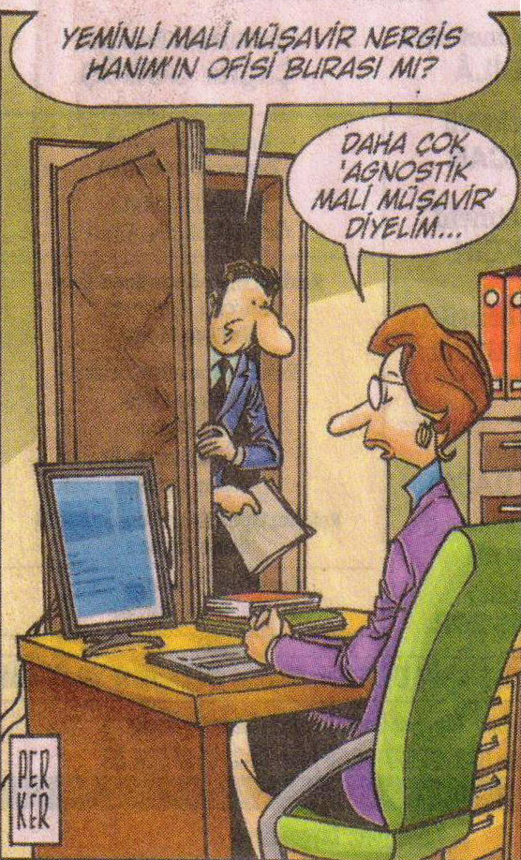
Hürriyet-Kelebek 24.10.2017
M. Kutlukhan PERKER

Slide 34
Sezai ONARAL
2. Yeminli Mali Müşavirlik Denetim ve Tasdik Sempozyumu
"Bu meslek herkesin çok iyi bildiği gibi, ülkeye lazım, geleceğe lazım, biz burada bunları konuşmak yerine Gelir İdaresi Başkanımızla ülke çıkarı için, "neler yapabilirizi" konuşmalıyız. Buradaki esas olay bu, bunun dışındakiler kusura bakmayın lafı güzaftır. O yüzden ben bu toplantıda Sermaye Piyasası Kurulu Başkanı için de birçok şeyler söylerim. 1982 senesinde meclise ben bakanlık temsilcisi olarak oradaydım. Bankerlik olaylarını yaşamış bir adamım. Yani bu kadar didindik, uğraştık, ülkedeki krizleri engelleyebildik mi baylar? Yabancı şirketlerin yazdığı raporları hepimiz biliyoruz. "Bütün bu gerçekleri bilerek doğru hareket etmemiz lazım. Ama bizler toplumsal hafıza devamlı işlemediği için, geçmişteki olayları unutarak, hepimiz Amerika’yı yeniden keşfederek yeni bir dünya yaratmaya çalışıyoruz. Ama Allah’tan ki böyle bir mesleğimiz var. Bunun da adı "Yeminli Mali Müşavirliktir." ilelebet de yaşayacaktır."

Slide 35
Nurettin ÇEKİCİ, Ankara YMM Odası Başkanı
3. Yeminli Mali Müşavirlik Denetim ve Tasdik Sempozyumu
"İki tespitim var. Toplantımızın çok verimli olduğunu, yemekten ve diğer ihtiyaçlardan fedakarlıkla salonun devamlı doldurulduğunu görüyorum. Toplantımızın bu saatine kadar herkesin burada olması da bunun bir göstergesi. Tabi mesleğimize ve sorunlarımıza sahip çıkmak zorundayız. Birinci tespit bu. İkinci tespitim, artık devletle galiba sorunlarımız konusunda barışıyoruz. Gelir İdaresi, Vergi Denetim Kurulu, SPK, Kamu Gözetimi Kurumu sorunlarımıza anlayışla ve çözümlerine olumlu yaklaştılar. Bundan şüphelenmiyor da değilim. Bu kadar mülayim, bu kadar olumlu olmak neye alamet görücez bakalım da. İşlerin bu kadar yolunda gitmesi beni biraz kuşkulandırıyor açıkça söyleyeyim. İşbirliği teklifi aldık gelir idaresinden. Bu toplantı bittikten sonra oda başkanları ve yöneticileriyle birlikte toplanacağız. Hazırlanmakta olan tek tebliğ taslağının içine sorumluluğun artık kusura, kasta, illiyet bağlantısına dayanan ve bütün bunların altında da denetim standartlarının üzerine oturan bir sorumluluk olması gerektiğini tebliğe koymak suretiyle ondan sonra yasal gelişmeleri tamamlamak üzere çalışmaya başlayacağız. Gelir idaresine çok teşekkür ediyorum bir iki hususu da izinleriyle not olarak vermek istiyorum."

Slide 36
YEMİNLİ MALİ MÜŞAVİRLİK NEDİR? YEMİNLİ MALİ MÜŞAVİR KİMDİR?

Slide 37
YEMİNLİ MALİ MÜŞAVİRLERİN ÇALIŞMA BİÇİMİ ÇALIŞMA ALANLARI İŞBİRLİĞİ-ANLAYIŞ BİRLİĞİ

Slide 38
DEVLET İŞVEREN GÖRÜLÜRSE: T.C. MALİYE BAKANLIĞI, TMSF, BDDK, TÜRKİYE VARLIK FONU

Slide 39
YEMİNLİ MALİ MÜŞAVİRLİK: BATIDA EŞDEĞER ARAMAK

Slide 40
ALINAN CEZALAR NİTELİĞİ-HUKUKİ DAYANAĞI ZAMAN İÇİNDEKİ GELİŞİMİ

Slide 41
BAĞIMSIZ DENETİM DENETİM-TASTİK (YMM DENETİMİ-MATRAH ONAYI)

Slide 42
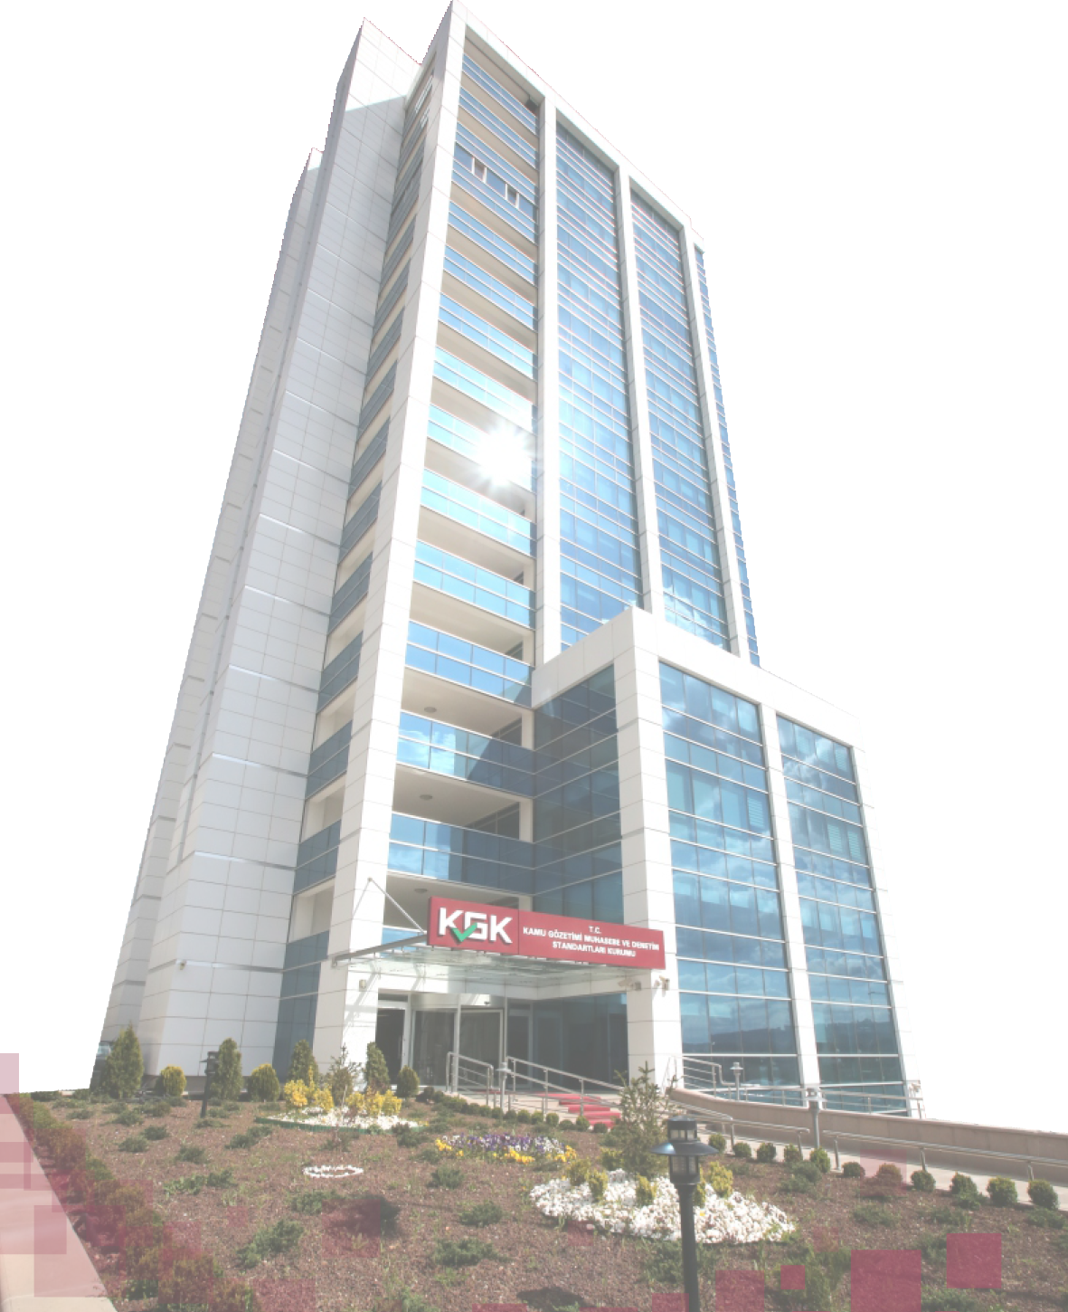
T.C. MALİYE BAKANLIĞI, TÜRMOB, KGK GERÇEĞİ

Slide 43
Kamu Gözetimi Muhasebe ve Denetim Standartları Kurumu Başkanı Sayın Dr. Genç Osman Yaraşlı, KGK’nın temel amacının "işletmelerin mali tablolarının gerçeğe ve ihtiyaca uygun karşılaştırılabilir finansal bilgi vermesini sağlamak" olduğunu belirtti. Sayın Yaraşlı, işletmelerin mali tabloları gerçeğe ve ihtiyaca uygun bilgi sunmazsa işletme yöneticilerinin, işletmeyle ilişkide bulunanların özellikle de yatırımcıların yanlış kararlar alabileceğini vurguladı. Bu durumun makroekonomik etkilerine de değinen Sayın Yaraşlı, "bir ekonomide işletmelerin mali tabloları yaygın olarak gerçeğe uygun bilgi vermez ise o ekonomide kaynak tahsisinde etkinliğin bozulacağını bunun sonucunda önce özel sektörün müteakiben bütün ekonominin sağlının bozulacağını" ifade etti.
Sayın Yaraşlı; finansal tabloların gerçeğe ve ihtiyaca uygun; karşılaştırılabilir finansal bilgi vermesini sağlaması için gerekli ilk şartın bu amacı temin edecek nitelikte bir finansal raporlama çerçevesinin kullanılması olduğunu, BOBİ FRS’nin bağımsız denetime tabi olup TFRS uygulamayan işletmelerin uygulayacağı gerçeğe uygun, ihtiyaca uygun ve karşılaştırılabilir finansal bilgi sunumunu amaçlayan bir raporlama standardı olduğunu kaydetti.
İşletmelerin finansal tablolarının doğru, gerçeğe ve ihtiyaca uygun ve güvenilir finansal bilgi vermesinde iki grup mesleğe çok büyük sorumluluklar düştüğünü belirten Yaraşlı; bunlardan birinci grubun bağımlı veya bağımsız çalışan muhasebeci ve mali müşavirler ile bağımsız denetçiler, ikinci grubun ise akademisyenler olduğunu vurguladı ve bundan sonra üniversitelerde lisans düzeyindeki eğitimlerde BOBİ FRS’nin esas alınması gerektiğini ifade etti. Bu iki meslek grubuna ulaşabilmek ve BOBİ FRS’yi tanıtabilmek amacıyla 24 ilde 25 toplantı yapmayı planladıklarını sözlerine ekledi.

Slide 44
VERGİ FELSEFESİ HUKUK VE KANUN BİLGİ GÖRGÜ DEĞERLEME SONUÇ

Slide 45
EĞİTİM VE KAYNAKLARI MESLEK LİSESİ EĞİTİMLERİ ÜNİVERSİTE LİSANS EĞİTİMLERİ ÜNİVERSİTE YÜKSEK LİSANS EĞİTİMLERİ KURUM AKADEMİLERİ PRATİK KURS EĞİTİMLERİ

Slide 46
PATRONLAR KULÜBÜ

Slide 47
HOŞÇAKALINIZ.

